Slide 1



Захариас Топелиус
«Солнечный Луч в ноябре»

Slide 2
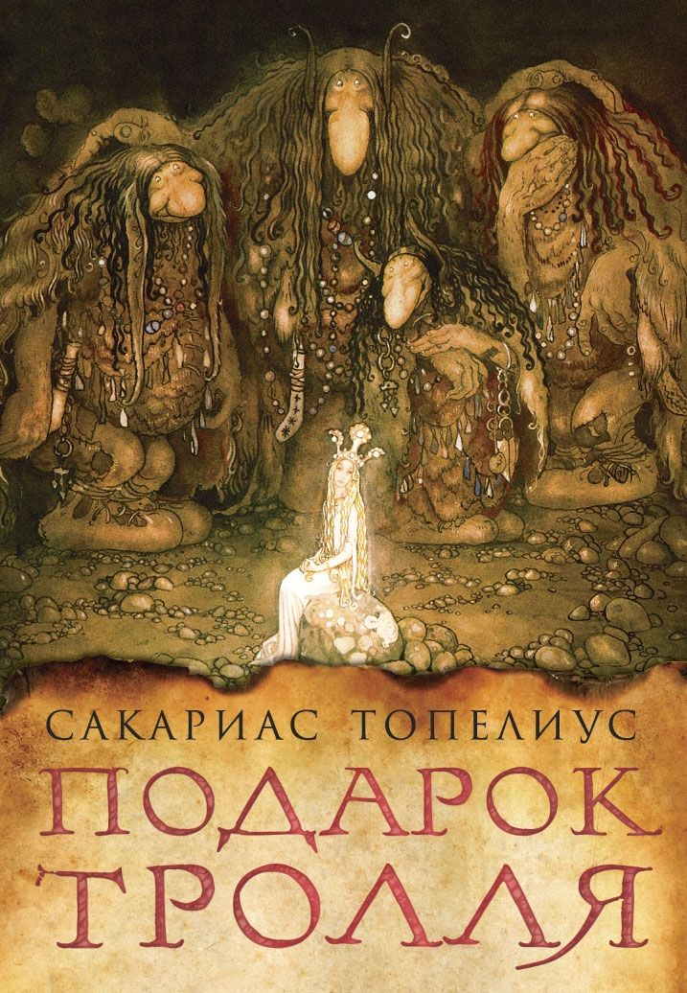




Slide 3

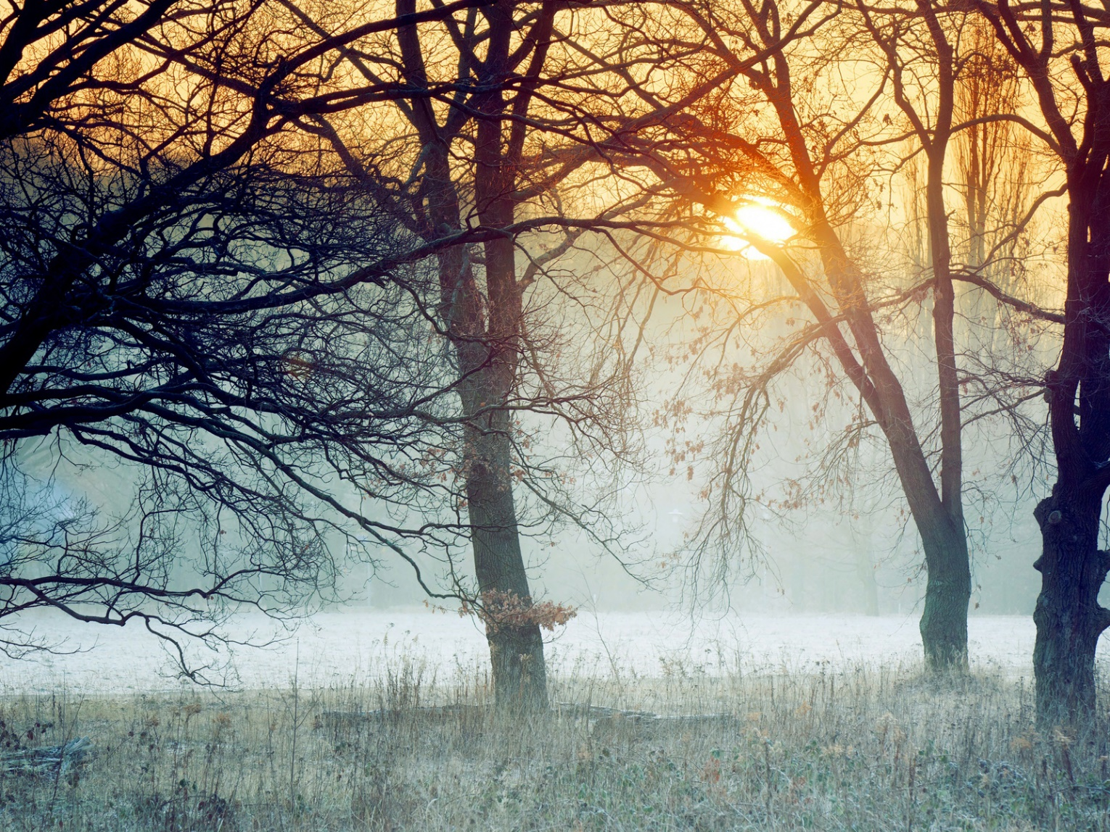

Slide 4

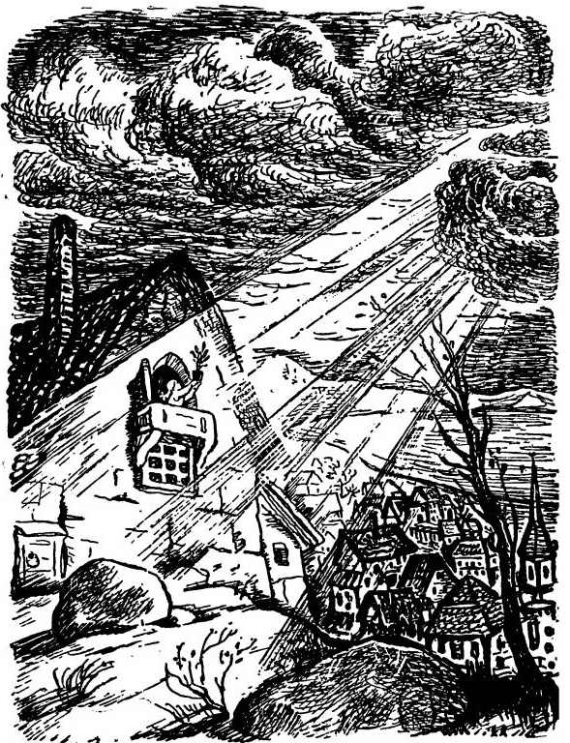
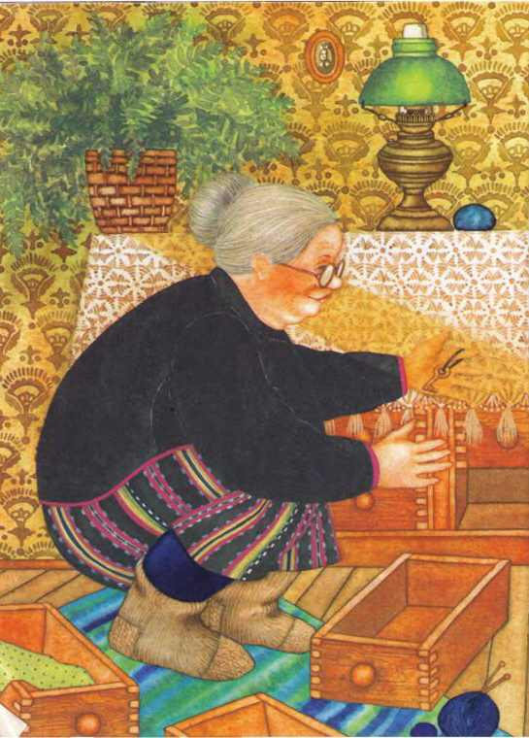
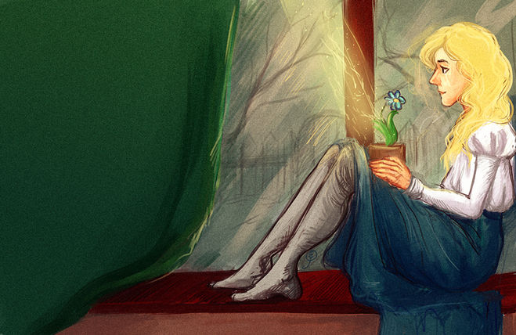
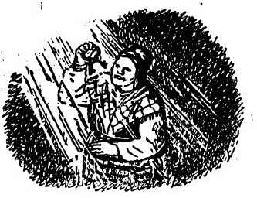


Slide 5




Самостоятельная
работа

Slide 6
Автор: Красильникова А. А.
Список использованных источников:
Урок по литературному чтению "Цакариас Топелиус "Солнечный Луч в ноябре" (infourok.ru)
Урок литературного чтения "Солнечный луч в ноябре" (videouroki.net)

